Slide 1

GRUPO 3
Solution Sprint

Slide 2
Integrantes
Alessandro Bezerra Alves
Cristina Abrantes
Patrícia Claro

Slide 3

Proposta de Arquitetura

Slide 4
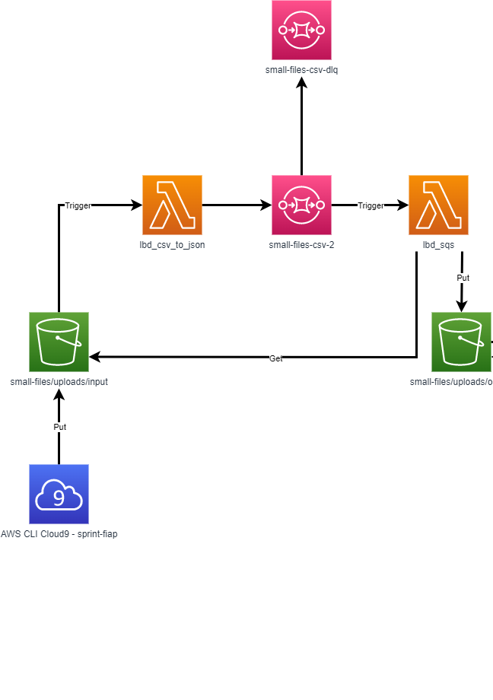
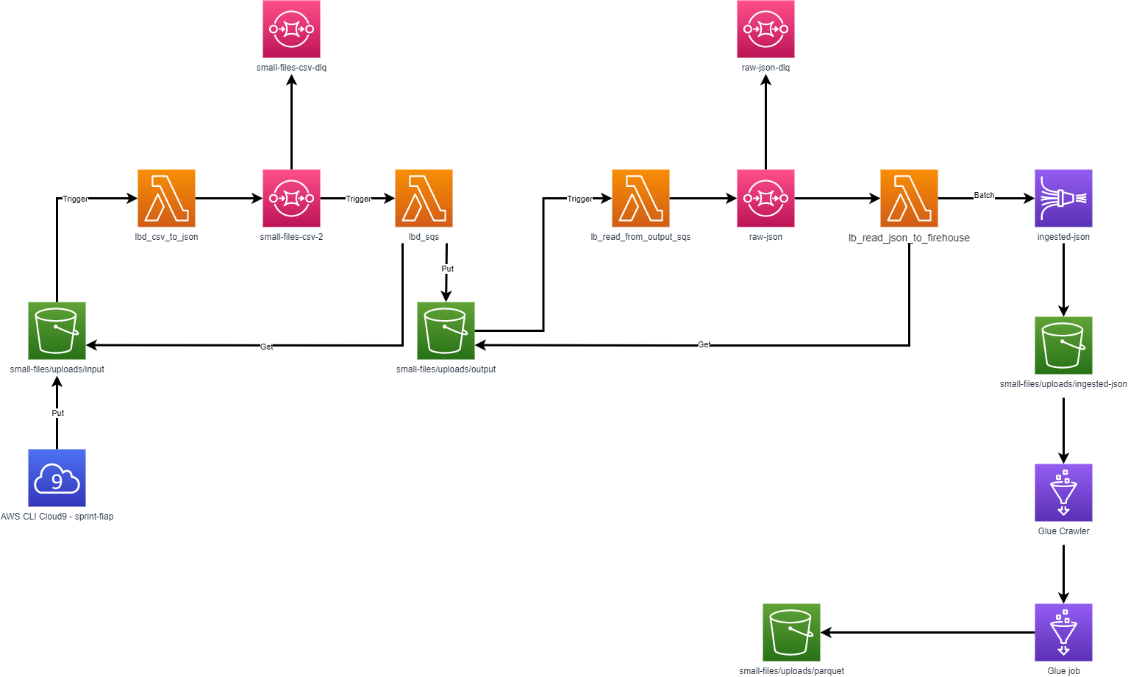
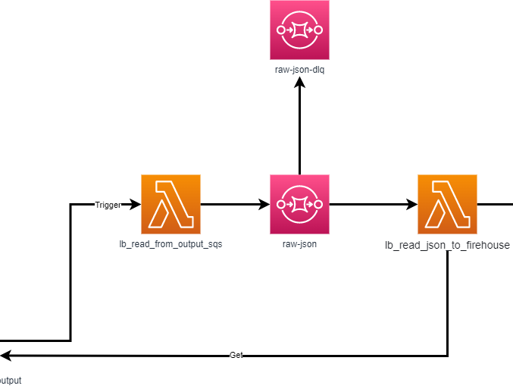
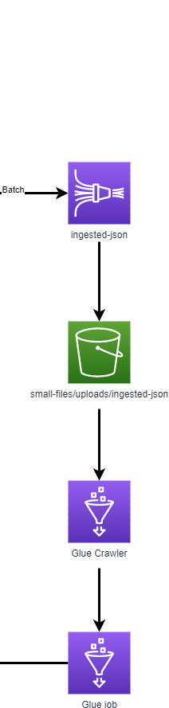

PART 1
PART 2
PART 3

Slide 5

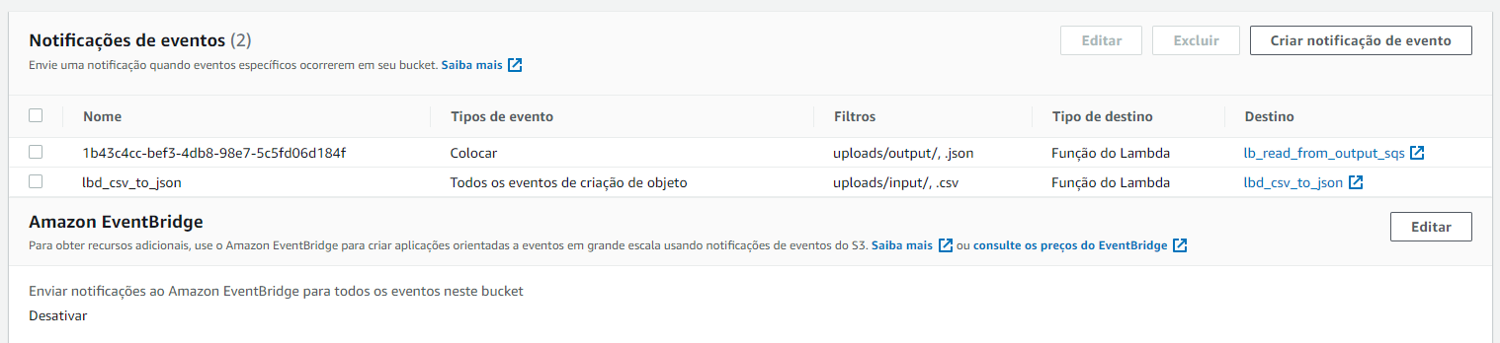
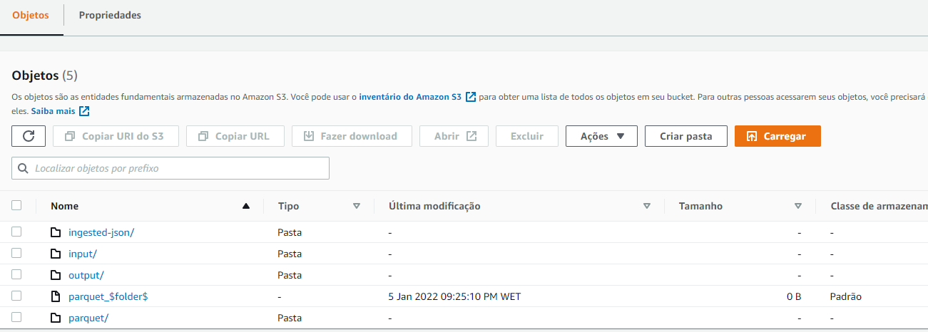
Armazenamento dos arquivos

Slide 6

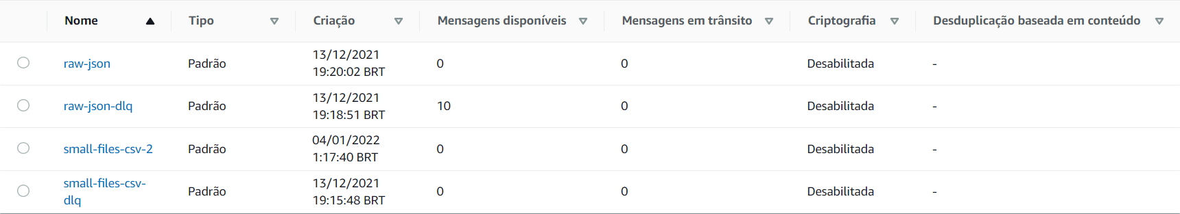

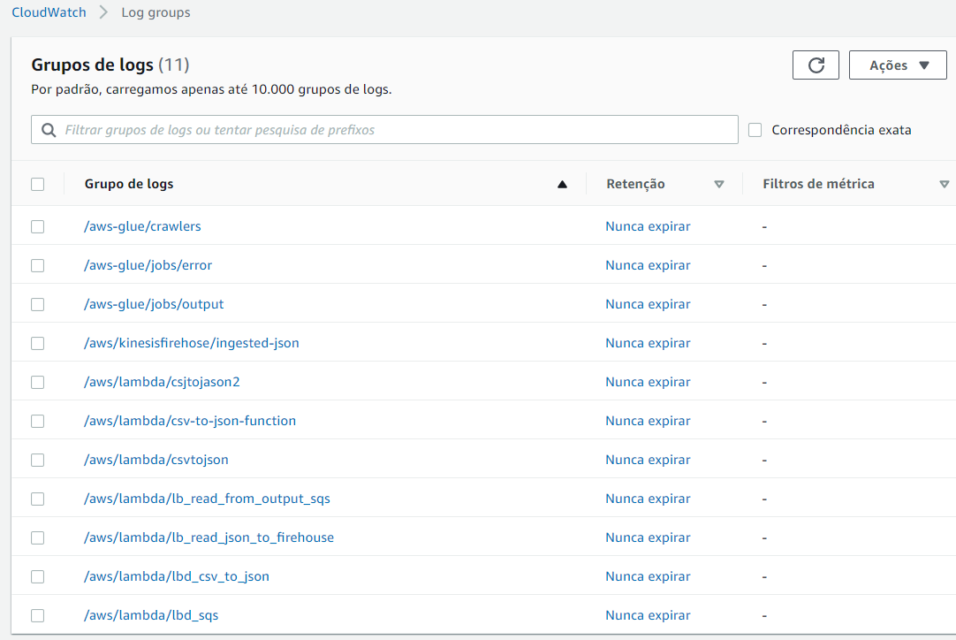
Movimentação e transf. dos arquivos

Slide 7

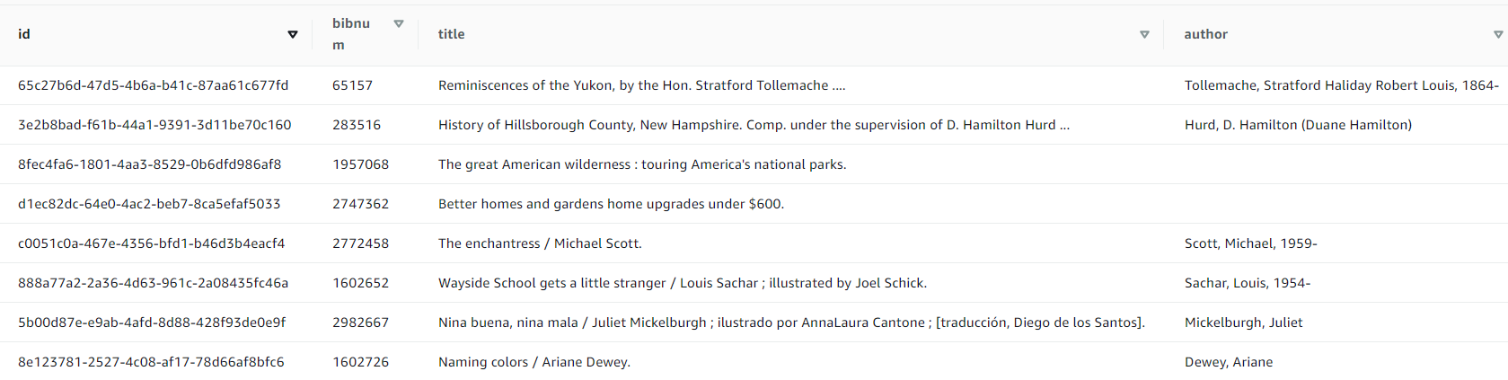
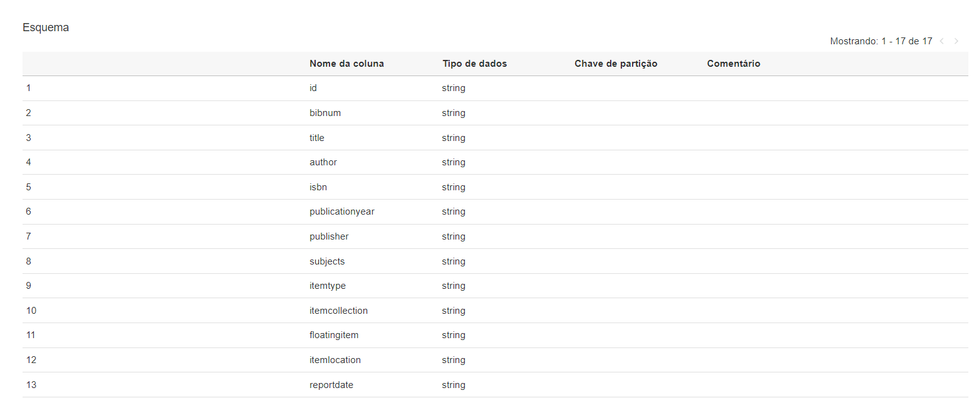

Materialização dos Dados

Slide 8
Backlog
Configuração de TTL para os buckets S3 Glacier e expurgo dos arquivos;
Fazer a leitura e geração dos arquivos em memória e tempo de execução, não através arquivos em disco (exemplos arquivos json para o kinesis);
Importância de um código python clean e instrumentado para redução do tempo de execução e facilidade de análise por outros profissionais;
Otimização do código lambda que faz o handler do Kinesis para o envio de pacotes ao invés do envio linha a linha, reduzindo o número de iterações;

